Slide 1
ДИПЛОМНЫЙ ПРОЕКТ Тема:Разработка прототипа трекера по контролю состояния человека с ОВЗ
Специальность: 09.02.01 Компьютерные системы и комплексы
Исполнитель: студент группы КС-42 Лытченко-Меткий О.Д.

Slide 2
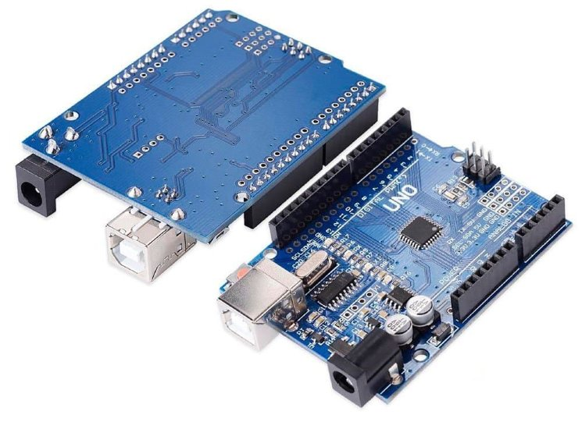
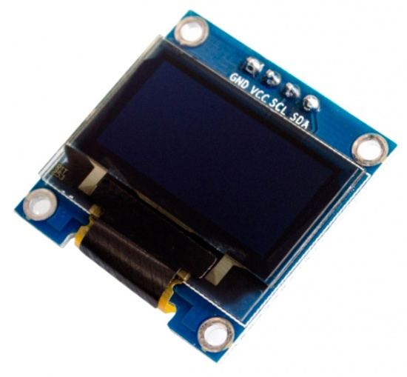
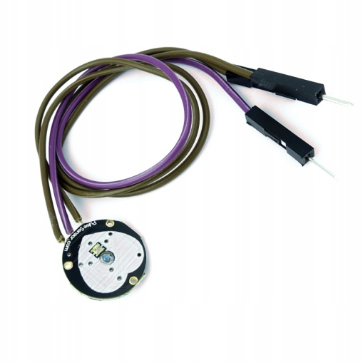
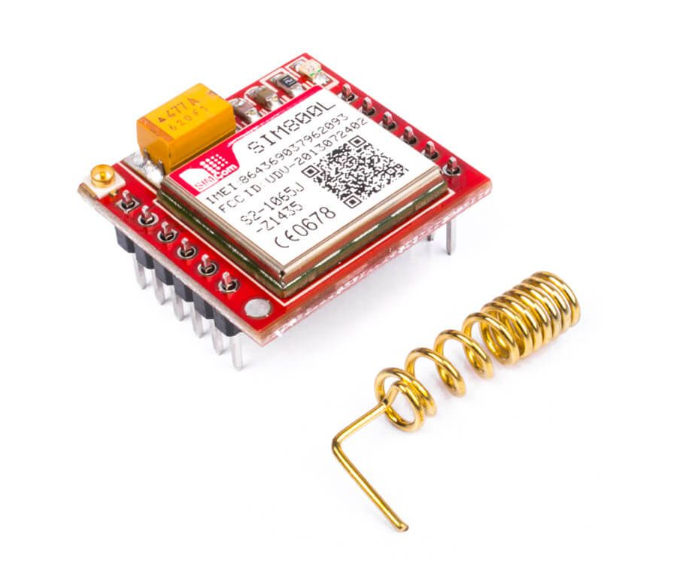
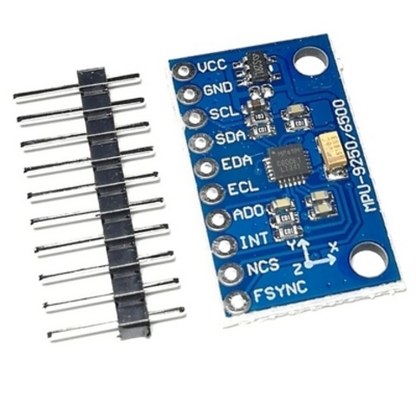
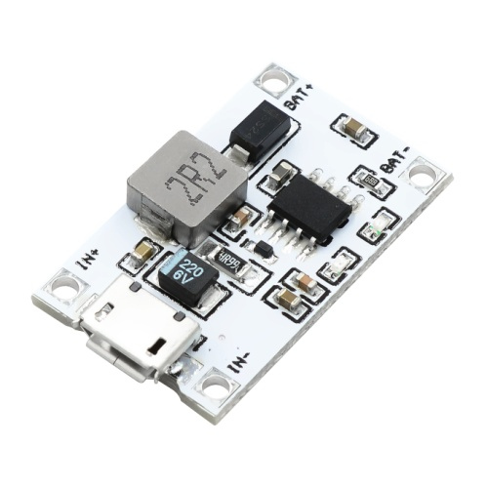
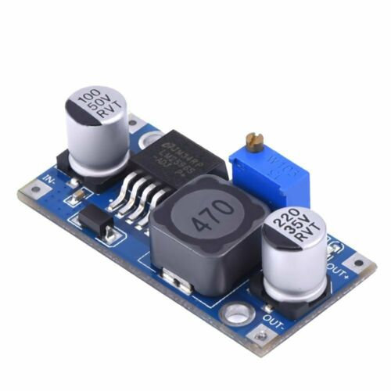
Теоретический раздел
Микроконтроллер
OLED дисплей
Датчик пульса
GSM модуль
Гироскоп-акселерометр
Модуль заряда батареи
Понижающий преобразователь

Slide 3
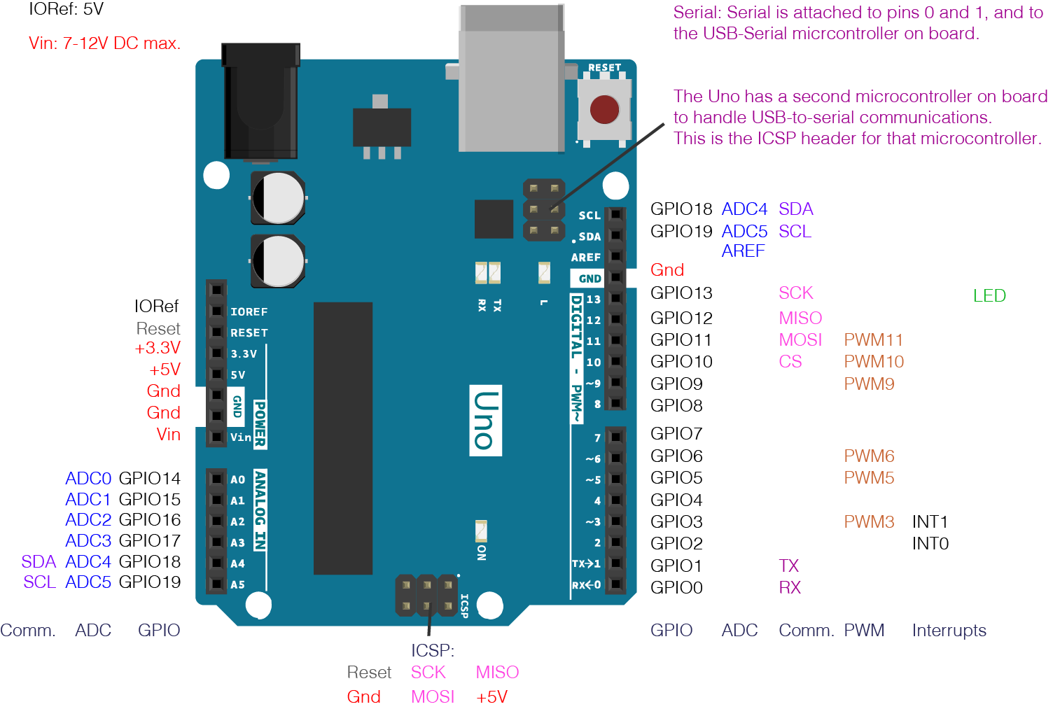
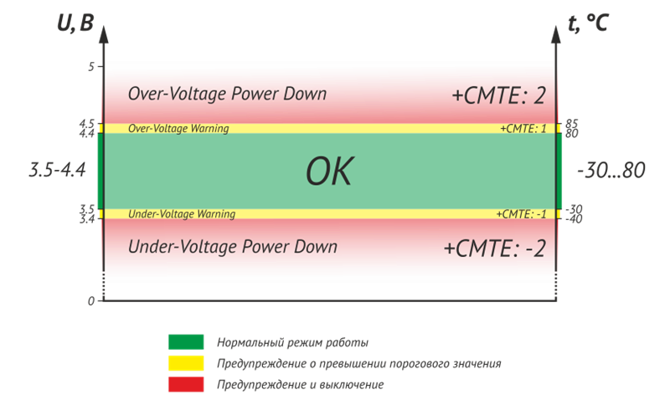
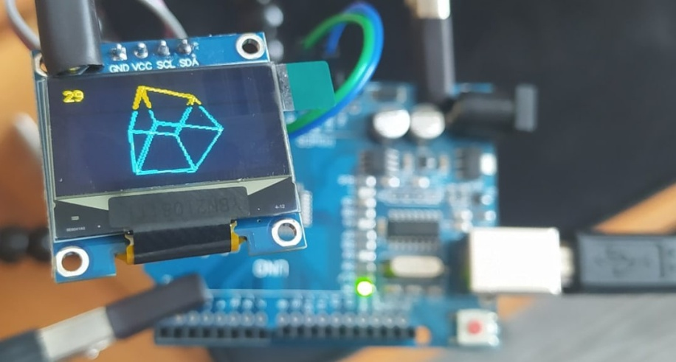
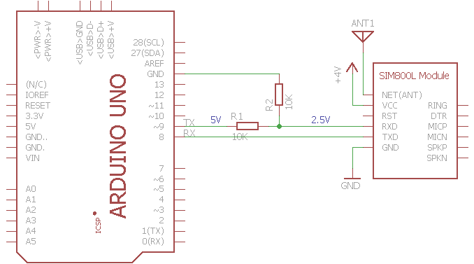
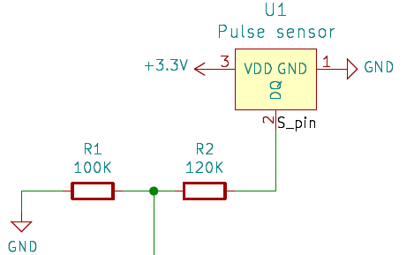
Технологический раздел
Рассмотрение распиновки платы микроконтроллера
Проведение теста на работоспособность дисплея
График среднего потребляемого напряжения GSM модуля
Различные делители напряжения используемые в проекте

Slide 4
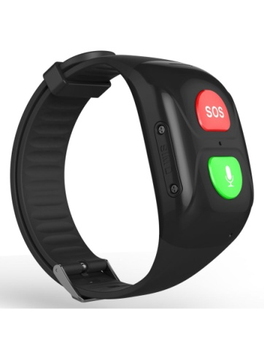
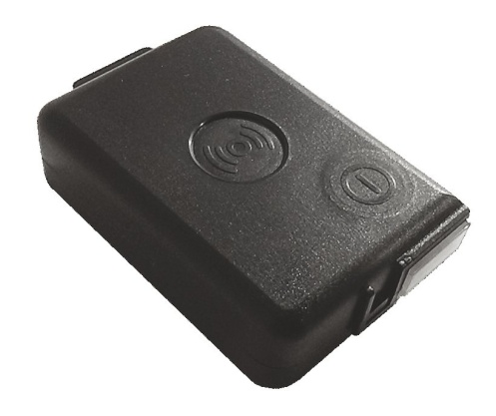
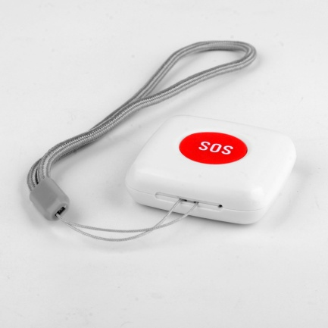
Экономический раздел
Различные аналоги присутствующие на рынке
Расчет себестоимости прототипа
Компонент | Итоговая цена, руб.
Пульсометр | 261,16
Модуль зарядки аккумуляторов | 232,60
GSM модуль | 384,97
OLED дисплей | 235,65
Гироскоп-акселерометр | 215,59
Аккумулятор | 250
Понижающий модуль питания | 72,36
Микроконтроллер в комплекте | 611,60
Кнопки | 34,33
Резисторы | 4,38
Печатная плата | 34,49
Сим-карта | 150
Припой | 96,76
Флюс | 8,23
Медные проводники | 11,27
Алюминиевые проводники | 10,5
Итого | 2613,89

Slide 5

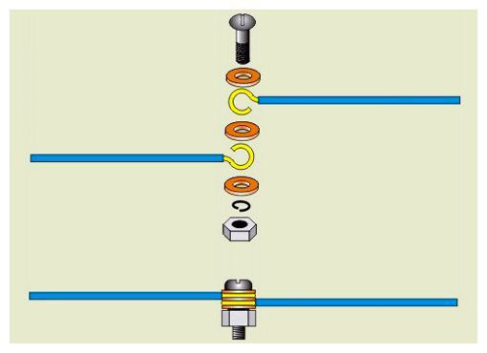
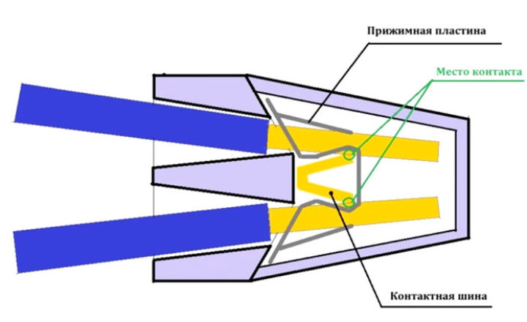
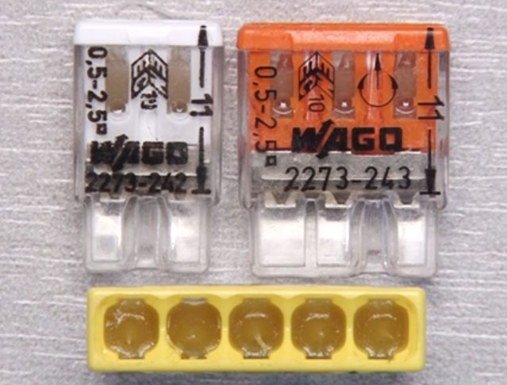
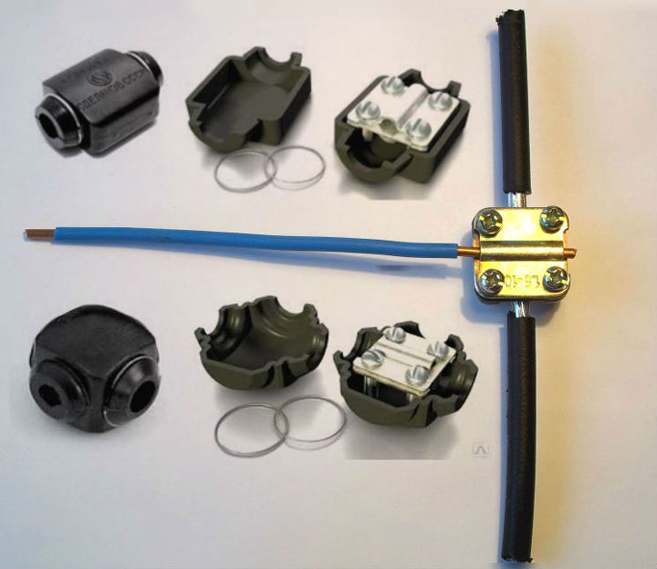

Безопасность и экологичность проекта
Методы соединения проводников разных металлов

Slide 6
Спасибо за внимание! Прошу, задавайте вопросы.

